Slide 1

1조 배승환 박범 왕혜민 이종원 양세리

Slide 2
목 차
ᆞ 프로젝트 개요
ᆞ DB테이블 디자인
ᆞ 페이지 알고리즘
ᆞ 팀원 별 파트 분배
ᆞ Yanolja 페이지
ᆞ 프로젝트를 진행하며

Slide 3
프로젝트 개요
팀원 별
주제 선정
및
계획 수립
DB 테이블
디자인
페이지
설계 도안
JSP,
DTO,DAO
Servlet
Servlet
통합
Web
통합 CSS

Slide 4
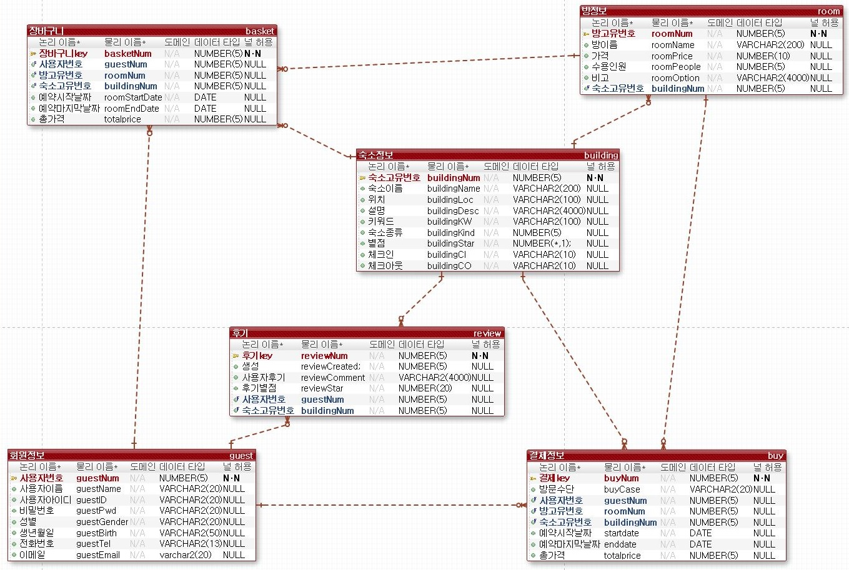
DB테이블 디자인
room
basket
building
review
guest
buy

Slide 5
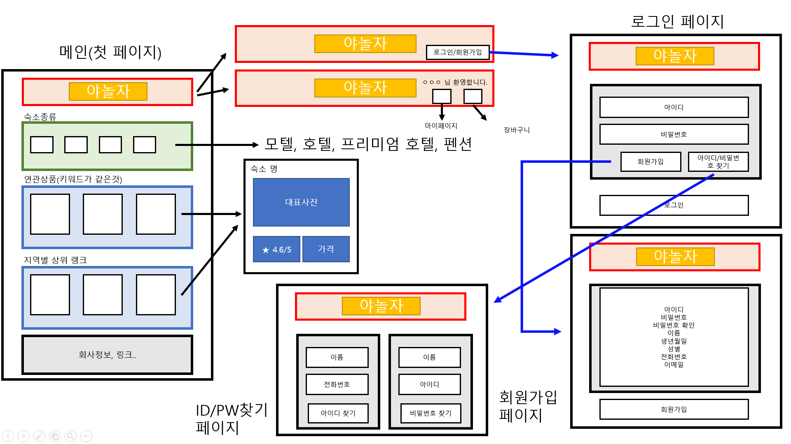
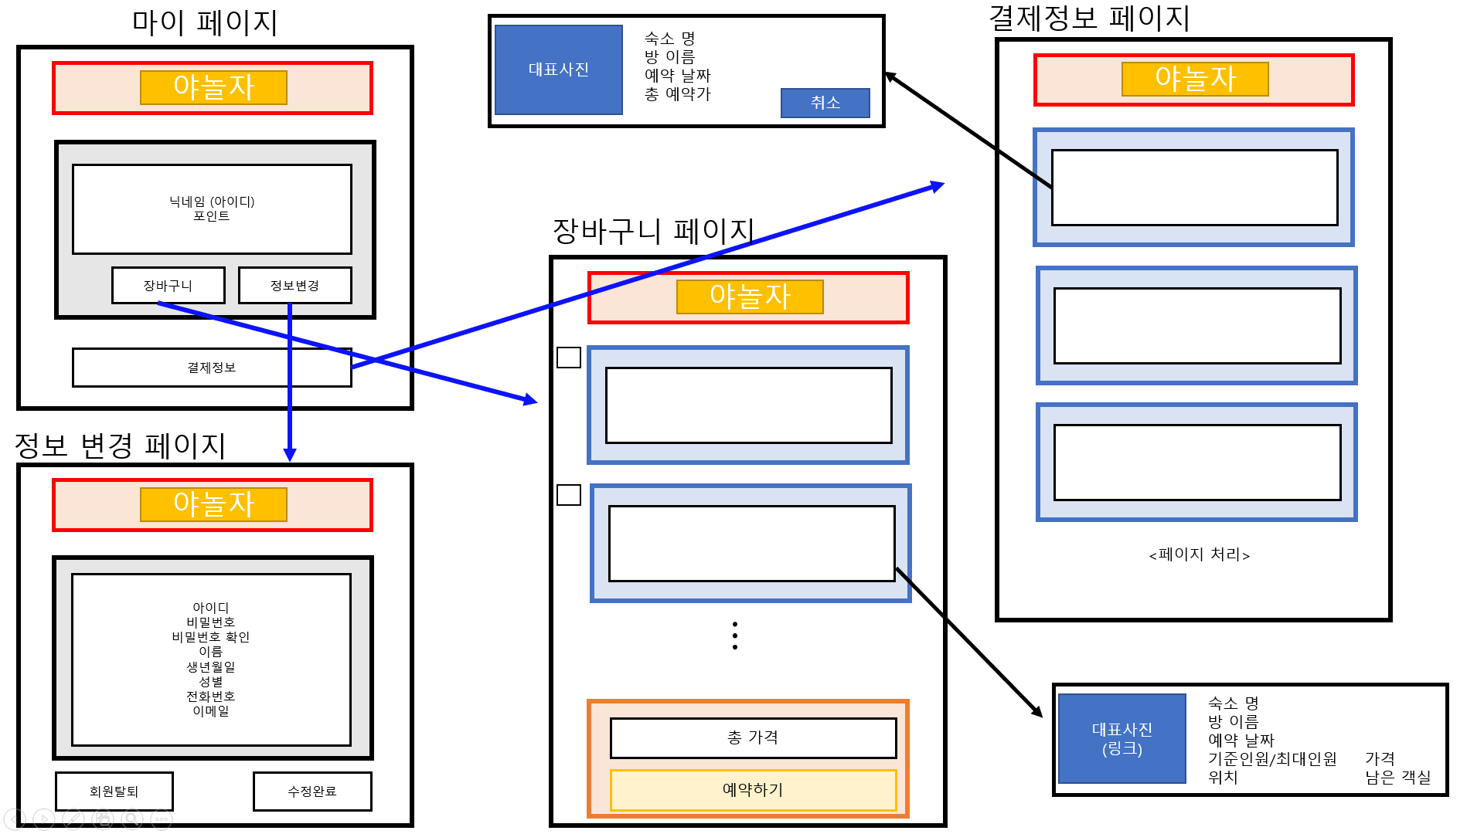
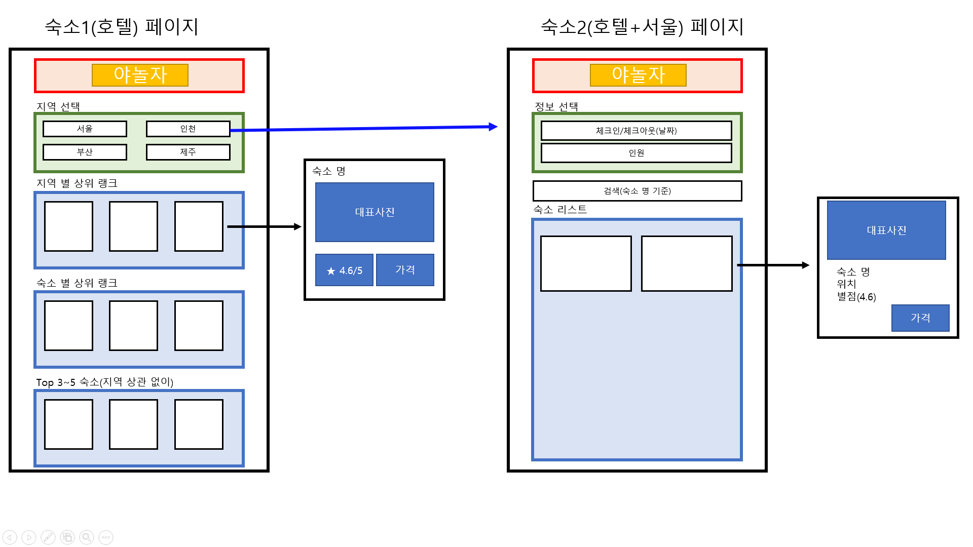
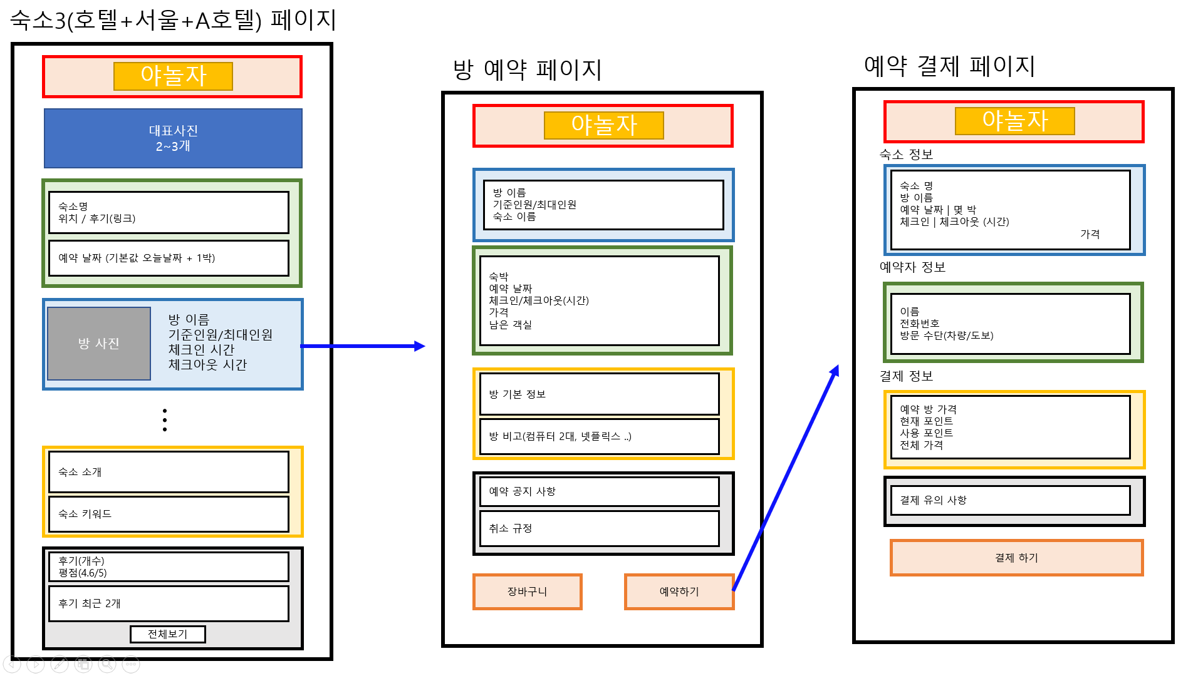
페이지 알고리즘

Slide 6
팀원 별 파트 분배
왕 혜 민
배 승 환
박 범
숙소 정보
예약
결제
CSS
DB데이터 스크립트
홈, 지역별 숙소
코드 취합
DB테이블 디자인
장바구니
회원가입
결제
DB테이블 디자인
ㅎ
양 세 리
이 종 원
방 정보
리뷰
DB데이터 스크립트
마이페이지
로그인
DB데이터 스크립트

Slide 7
▼ 클릭

Slide 8
프로젝트를 진행하며
성장
팀원들과의 의견 조율
DB → DTO,DAO → Servlet → HTML : 데이터의 흐름에 대한 이해
한계
HTML & CSS : 기능 구현 한계
DB 설계 : 테이블 컬럼 속성과 테이블 간의 관계 설정(PK, FK)의 어려움
웹 설계의 한계를 극복하고
팀원 간의 적극적인 의사소통을 토대로
더 나은 프로젝트를 선사하는 1조 되겠습니다 :)

Slide 9
감사합니다

